Slide 1
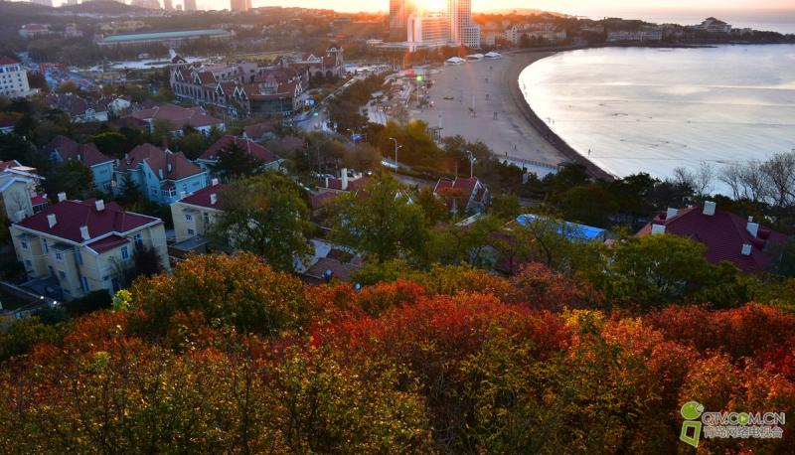
2026 NATIONAL DAY TRIP
从泉城到海岸
山东四日漫游
石家庄 → 济南 → 齐河 → 临沂 → 青岛
10.01 — 10.04
4 DAYS · 5 CITIES
AUTUMN / SHANDONG
Notes:
[Sources]
- https://news.qtv.com.cn/system/2014/11/17/011895522_01.shtml
- C:\Users\Administrator\Documents\New project\2026国庆行程极简表-10月1日至4日-美化版-v5.docx
[/Sources]

Slide 2

DAY 00
ROUTE OVERVIEW
4
一条线，穿过四天
DAYS
从泉水与山城出发，访古之后，把日落留给海岸。
01
02
03
04
济南
齐河
临沂
青岛
泉水漫游
深海到华灯
书圣与琅琊
红瓦与海岸
五龙潭 · 趵突泉 · 千佛山
海洋极地世界 · 华林园
王羲之故居 · 琅琊古城
老城 · 小麦岛 · 三浴
SHIJIAZHUANG → JINAN → QIHE → LINYI → QINGDAO
Notes:
[Sources]
- https://commons.wikimedia.org/wiki/File:Skyline_of_CBD,_Jinan,_China.jpg
- C:\Users\Administrator\Documents\New project\2026国庆行程极简表-10月1日至4日-美化版-v5.docx
[/Sources]

Slide 3
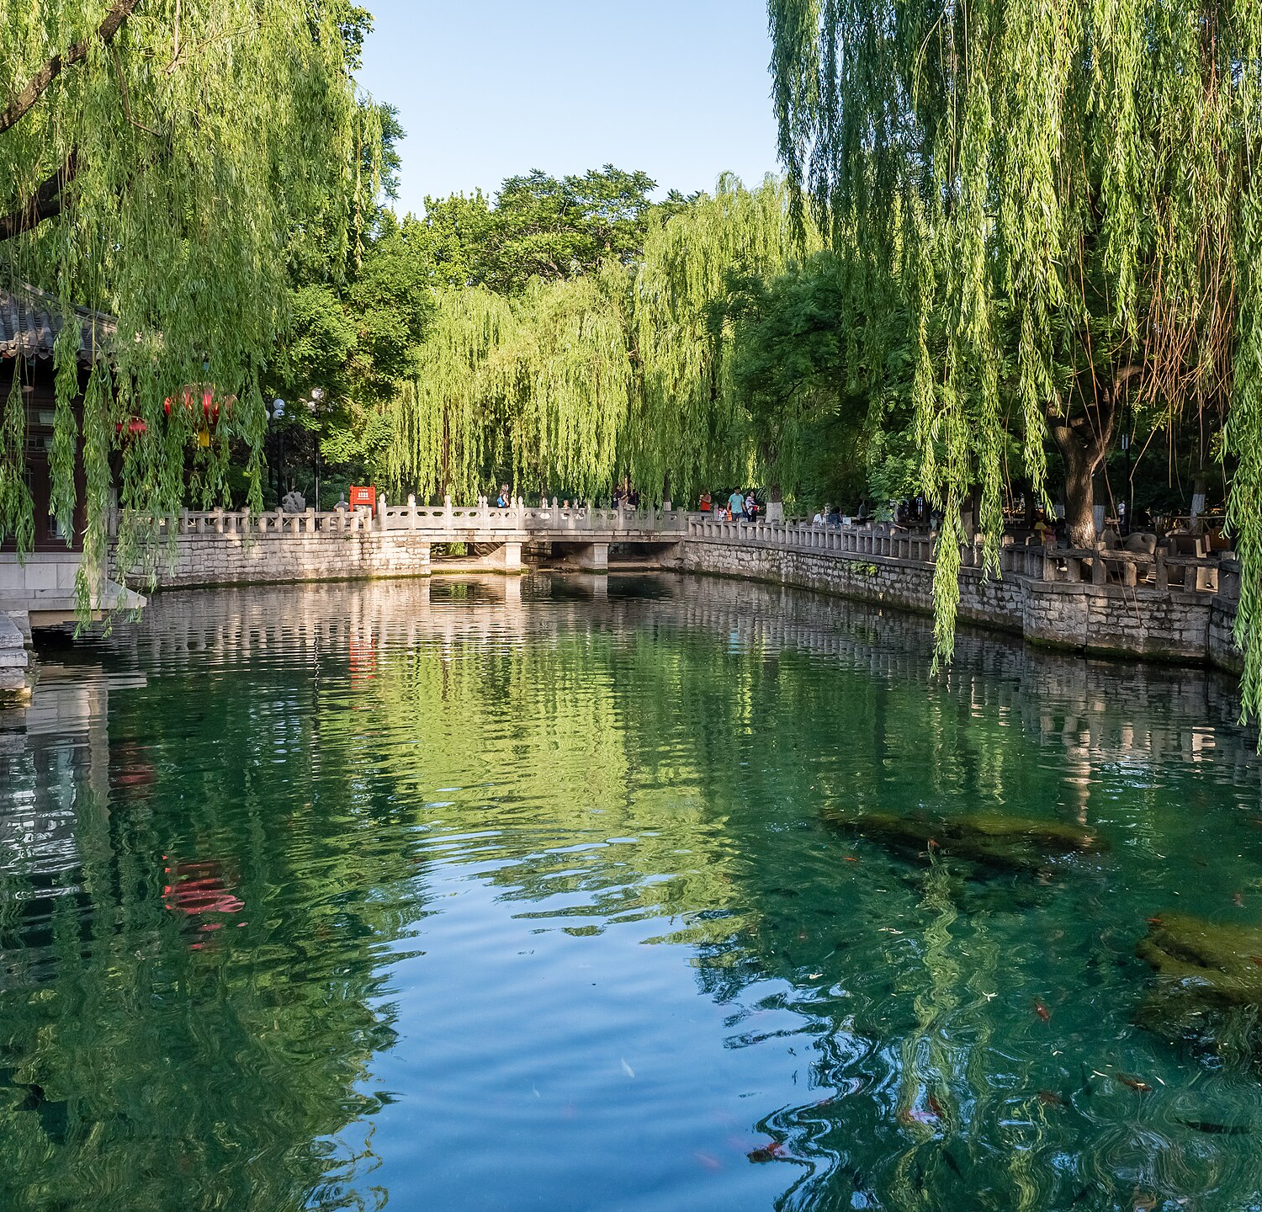
DAY 01
JINAN / 济南
01
泉水与山城
10月1日 · 上午抵达，下午一路向泉水深处。
上午
石家庄 → 济南西
下午
五龙潭 → 趵突泉 → 泉城广场
傍晚—晚上
千佛山
晚上
晚饭 → 酒店
BAOTU SPRING · JINAN
Notes:
[Sources]
- https://commons.wikimedia.org/wiki/File:Jinan_Baotu_Spring_pond-20150519-RM-174132.jpg
- C:\Users\Administrator\Documents\New project\2026国庆行程极简表-10月1日至4日-美化版-v5.docx
[/Sources]

Slide 4
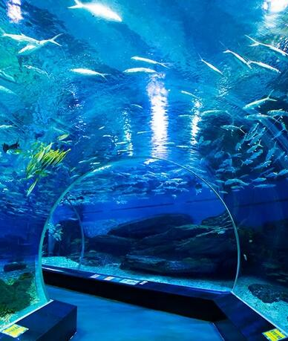
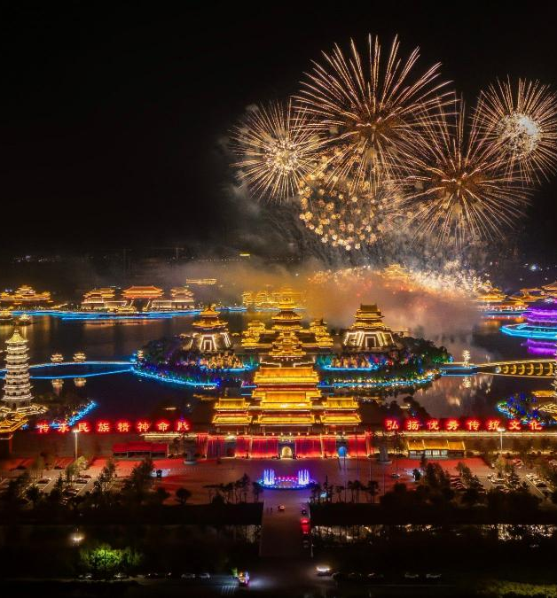
DAY 02
02
齐河｜深海到华灯
上午
泉城欧乐堡海洋极地世界
下午—晚上
泉城欧乐堡华林园
夜间
华林园 → 济南 · 吃饭 → 酒店
Notes:
[Sources]
- https://www.qianggen.net/2009/tuan88046/
- https://www.culturechina.cn/m/317717.html
- C:\Users\Administrator\Documents\New project\2026国庆行程极简表-10月1日至4日-美化版-v5.docx
[/Sources]

Slide 5
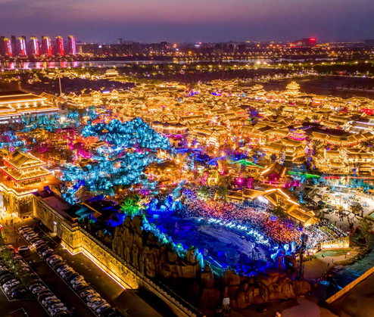
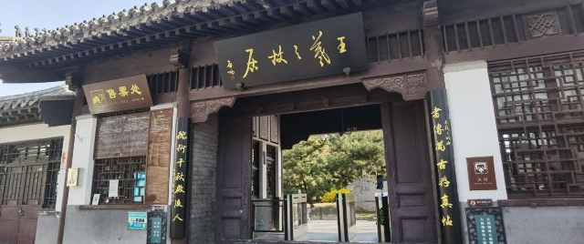
DAY 03
LINYI / 临沂
一笔入琅琊
10月3日 · 从书圣故里走进古城夜色。
上午
济南 → 临沂北
上午
王羲之故居
中午—晚上
琅琊古城
晚上
前往酒店
书圣故里 / 夜入琅琊
Notes:
[Sources]
- https://you.ctrip.com/sight/linyi480/61055.html
- https://cj.sina.cn/articles/view/1893761531/70e081fb02002z5me
- C:\Users\Administrator\Documents\New project\2026国庆行程极简表-10月1日至4日-美化版-v5.docx
[/Sources]

Slide 6
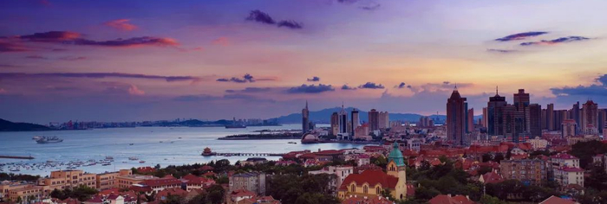
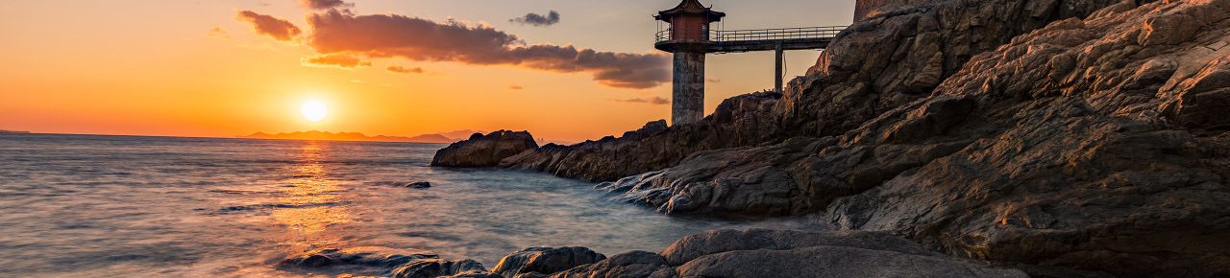
DAY 04
青岛｜红瓦与海岸
10月4日
中午
临沂北 → 青岛站
下午
栈桥 → 圣弥厄尔教堂 → 信号山
傍晚
小麦岛
晚上
第三海水浴场 → 晚饭 → 酒店
把日落留给海岸，把夜色留给青岛。
10.04 / THE COASTLINE
Notes:
[Sources]
- https://k.sina.com.cn/article_3259612761_vc249be59019012fng.html
- https://gs.ctrip.com/html5/you/sight/qingdao5/5599355.html
- C:\Users\Administrator\Documents\New project\2026国庆行程极简表-10月1日至4日-美化版-v5.docx
[/Sources]

